Slide 1
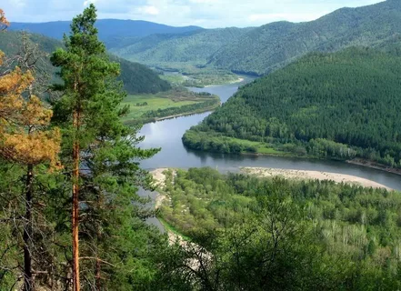
БЮДЖЕТ для ГРАЖДАН
на 2020 год и плановый период 2021 и 2022 годов»
Утвержден решением Совета муниципального района
«Тунгиро-Олёкминский район» № 204 от 26.12.2019 года

Slide 2
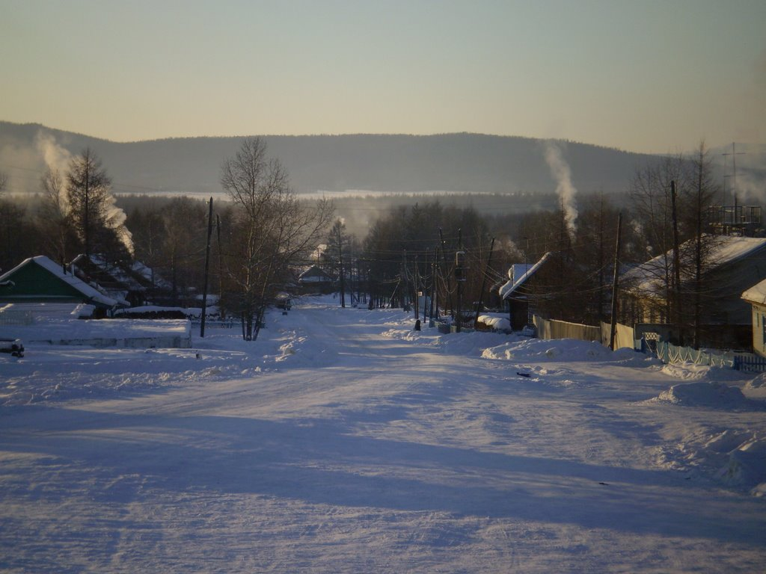
Бюджет для граждан по бюджету муниципального района «Тунгиро-Олёкминский район» на 2020 год и плановый период 2021 и 2022 годов» подготовлен в соответствии с требованиями Бюджетного кодекса Российской Федерации с учетом проекта основных направлений бюджетной и налоговой политики муниципального района «Тунгиро-Олёкминский район» на 2020 год и плановый период 2021 и 2022 годов.

Slide 3
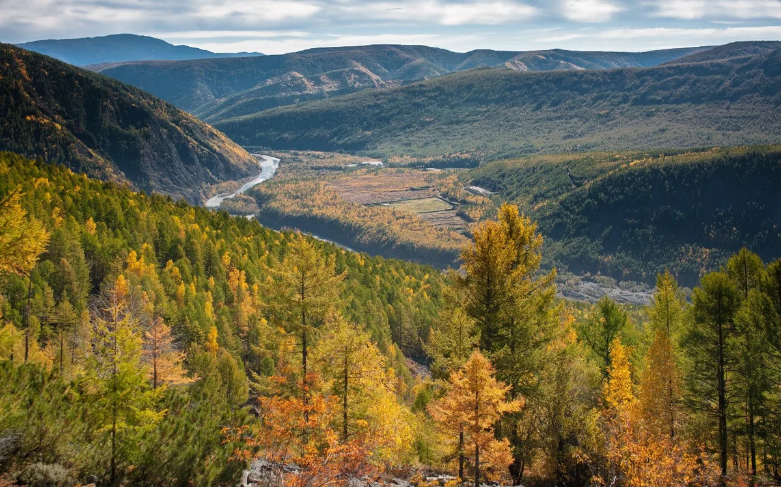
Основные параметры бюджета муниципального района «Тунгиро-Олёкминский район» на 2020 год и плановый период 2021 и 2022 годов сформированы на основе показателей прогноза социально-экономического развития муниципального района, объемами межбюджетных трансфертов, определенными проектом закона «О бюджете Забайкальского края на 2020 год и на плановый период 2021 и 2022 годов.

Slide 4

Основные характеристики бюджета муниципального района «Тунгиро-Олёкминский район» на 2020 год и плановый период 2021 и 2022 годов»
Показатели | 2019 год (решение № 146 от 25.12.18г в первоначальной редакции) | 2020 год решение № 204 от 26.12.19г | Отклонения от 2019 года, тыс. рублей | 2021 год | 2022 год
Общий объем доходов бюджета, тыс. рублей | 119 636,8 | 142 541,0 | +22 904,2 | 102 648,4 | 104 372,6
Общий объем расходов бюджета, тыс. рублей | 136 751,1 | 148 342,7 | +11 591,6 | 102 648,4 | 104 372,6
Профицит (+) /дефицит (-), тыс. рублей | -17 114,3 | -5 801,7 | -11312,6

Slide 5
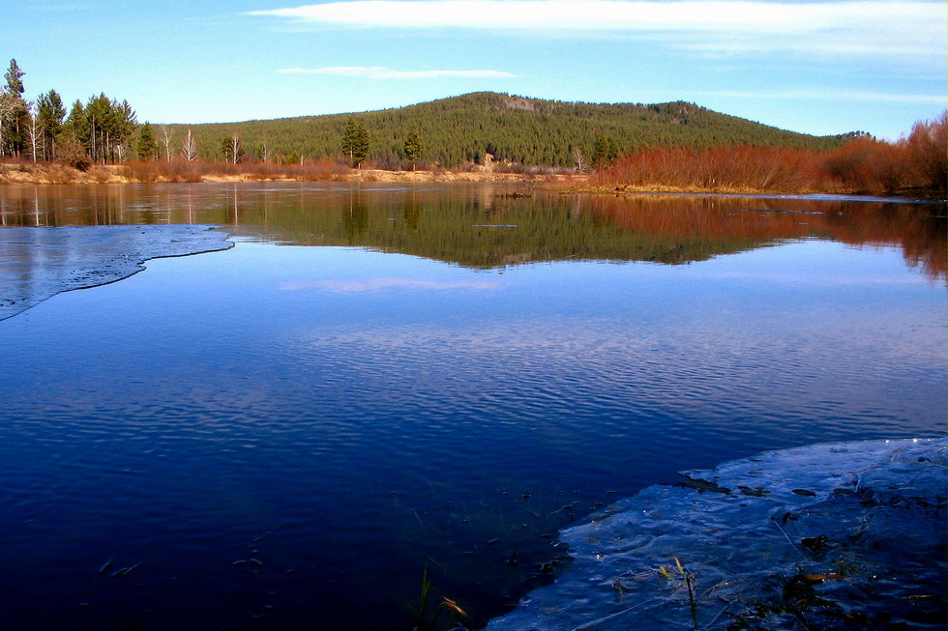
Представленные показатели бюджета на 2020 год сопоставляются с показателями 2019 года, утвержденными решением Совета муниципального района «Тунгиро-Олёкминский район» №146 от 25.12.2018 года «О бюджете муниципального района «Тунгиро-Олёкминский район» на 2019 год и плановый период 2020 и 2021 годов».

Slide 6
Объёмы налоговых и неналоговых доходов бюджета муниципального района на 2020 год тыс. руб.
Показатели | 2019 год (решение № 146 от 25.12.18г в первоначальной редакции) | 2020 год
 |  | 2020 год решение № 204 от 26.12.19г. | к 2019 году
 |  |  | Отклонение | %
Налоговые и неналоговые доходы, всего | 47 103,0 | 44 848,1 | -2 254,9 | 95,2
Налоговые доходы | 45 384,1 | 42 880,1 | -2 504,0 | 94,5
Неналоговые доходы | 1 718,9 | 1 968,0 | +249,1 | 114,5

Slide 7
Прогнозируемые поступления налоговых доходов в бюджет муниципального района на 2020 год (тыс. руб.)

Slide 8
Межбюджетные трансферты, получаемые из других бюджетов бюджетной системы тыс. рублей
Показатели | 2019 год (решение № 146 от 25.12.18г в первоначальной редакции) | 2020 год |  | 2021 год | 2022 год
 |  | Решение № 204 от 26.12.19г | отклонение от 2019 года
Безвозмездные поступления от других бюджетов бюджетной системы Российской Федерации, в том числе | 72 533,8 | 97 692,2 | 25 159,1 | 56 220,8 | 55 613,2
Дотации на выравнивание уровня бюджетной обеспеченности | 46 685,0 | 36 312,0 | -10 373,0 | 33 076,0 | 27 511,0
Субсидии бюджетам бюджетной системы Российской Федерации | 440,0 | 33 637,5 | 33 197,5 | 378,9 | 5 356,7
Субвенции бюджетам бюджетной системы Российской Федерации | 25 408,8 | 27 305,0 | 1 896,2 | 22 018,6 | 22 745,5

Slide 9
Структура расходов бюджета муниципального района
Образование – 50,5 %;
Общегосударственные вопросы – 23,1 %;
Культура и кинематография – 11,4 %;
Национальная безопасность и правоохранительная деятельность – 3,0 %;
Социальная политика – 2,3%;
Средства массовой информации - 2,3%;
Межбюджетные трансферты – 2,4 %;
Национальная экономика – 1,9 %;
Жилищно-коммунальное хозяйство – 2,5 %;
Физическая культура и спорт – 0,2 %.

Slide 10

Структура и динамика расходов бюджета муниципального района по разделам классификации расходов тыс. рублей
Показатели | 2019 год (решение № 146 от 25.12.18г в первоначальной редакции) | 2020 год Решение № 204 от 26.12.19г | отклонение от решения № 146 от 25.12.18г в первоначальной редакции) | 2021 год | 2022 год
ВСЕГО | 136 751,1 | 148 342,7 | 11 591,6 | 102 648,4 | 104 372,6
в том числе:
Общегосударственные вопросы | 31 306,9 | 34 286,7 | 2 979,8 | 23 194,9 | 27 305,6
Национальная безопасность и правоохранительная деятельность | 4 135,4 | 4 500,5 | 365,1 | 2 644,9 | 2 539,0
Национальная экономика | 2 196,2 | 2 822,9 | 626,7 | 3 032,3 | 2 389,7
Жилищно-коммунальное хозяйство | 4 286,1 | 3 721,0 | -565,1 | 3,5 | 3,4
Образование | 69 943,1 | 74 959,0 | 5 015,9 | 55 683,5 | 54 969,1

Slide 11
Структура и динамика расходов бюджета муниципального района по разделам классификации расходов тыс. рублей
Показатели | 2019 год (решение № 146 от 25.12.18г в первоначальной редакции) | 2020 год Решение № 204 от 26.12.19г | отклонение от решения № 146 от 25.12.18г в первоначальной редакции) | 2021 год | 2022 год
Культура, кинематография | 14 565,7 | 16 908,8 | 2 343,1 | 11 502,9 | 10 855,8
Социальная политика | 3 921,1 | 3 817,7 | -103,4 | 2 066,6 | 1 975,9
Физическая культура и спорт | 335,0 | 363,0 | 28,0 | 0,0 | 0,0
Средства массовой информации | 3 304,0 | 3 359,7 | 55,7 | 1 900,0 | 1 800,0
Межбюджетные трансферты муниципальных образований общего характера | 2 757,6 | 3 603,4 | 845,8 | 2 619,8 | 2 534,1

Slide 12
РАЗДЕЛ 01 «ОБЩЕГОСУДАРСТВЕННЫЕ ВОПРОСЫ»
Подраздел "Функционирование высшего должностного лица субъекта Российской Федерации и муниципального образования" тыс. рублей
Показатели | 2019 год (решение № 146 от 25.12.18г в первоначальной редакции) | 2020 год |  | 2021 год | 2022 год
 |  | Решение № 204 от 26.12.19г | отклонение от 2019 года (решение № 146 от 25.12.18г в первоначальной редакции)
Общий объем | 1 458,8 | 1 566,1 | 107,3 | 1 100,0 | 1 056,0

Slide 13
РАЗДЕЛ 01 «ОБЩЕГОСУДАРСТВЕННЫЕ ВОПРОСЫ»
Подраздел "Функционирование законодательных
(представительных) органов государственной власти и представительных органов муниципальных образований" тыс. рублей
Показатели | 2019 год (решение № 146 от 25.12.18г в первоначальной редакции) | 2020 год |  | 2021 год | 2022 год
 |  | Решение № 204 от 26.12.19г | отклонение от 2019 года (решение № 146 от 25.12.18г в первоначальной редакции)
Общий объем | 125,9 | 131,2 | 5,3 | 89,0 | 85,4

Slide 14
РАЗДЕЛ 01 «ОБЩЕГОСУДАРСТВЕННЫЕ ВОПРОСЫ»
Подраздел "Функционирование местных администраций" тыс. рублей
Показатели | 2019 год (решение № 146 от 25.12.18г в первоначальной редакции) | 2020 год |  | 2021 год | 2022 год
 |  | Решение № 204 от26.12.2019г | отклонение от 2019 года (решение № 146 от 25.12.18г в первоначальной редакции)
Общий объем | 11 479,1 | 13 012,0 | 1 532,9 | 9 337,3 | 9 004,0

Slide 15
РАЗДЕЛ 01 «ОБЩЕГОСУДАРСТВЕННЫЕ ВОПРОСЫ»
Подраздел "Обеспечение деятельности финансовых, налоговых и таможенных органов и органов надзора и органов финансового надзора" тыс. рублей
Показатели | 2019 год (решение № 146 от 25.12.18г в первоначальной редакции) | 2020 год |  | 2021 год | 2022 год
 |  | Решение № 204 от 26.12.2019г. | отклонение от 2019 года (решение № 146 от 25.12.18г в первоначальной редакции)
Общий объем | 5 973,1 | 6 355,0 | 381,9 | 4 574,5 | 4 390,7

Slide 16
РАЗДЕЛ 01 «ОБЩЕГОСУДАРСТВЕННЫЕ ВОПРОСЫ»
Подраздел «Резервные фонды» тыс. рублей
Показатели | 2019 год (решение № 146 от 25.12.18г в первоначальной редакции) | 2020 год |  | 2021 год | 2022 год
 |  | Решение № 204 от 26.12.2019г. | отклонение от 2019 года (решение № 146 от 25.12.18г в первоначальной редакции)
Общий объем | 200,0 | 200,0 | 0,0 | 149,9 | 143,5

Slide 17
РАЗДЕЛ 01 «ОБЩЕГОСУДАРСТВЕННЫЕ ВОПРОСЫ»
Подраздел "Другие общегосударственные вопросы" тыс. рублей
Показатели | 2019 год (решение № 146 от 25.12.18г в первоначальной редакции) | 2020 год |  | 2021 год | 2022 год
 |  | Решение № 204 от 26.12.2019г. | отклонение от 2019 года (решение № 146 от 25.12.18г в первоначальной редакции)
Общий объем | 12 070,0 | 13 022,4 | 952,4 | 7 944,2 | 12 626,0

Slide 18
РАЗДЕЛ 03 «НАЦИОНАЛЬНАЯ БЕЗОПАСНОСТЬ И ПРАВООХРАНИТЕЛЬНАЯ ДЕЯТЕЛЬНОСТЬ»
Подраздел "Защита населения и территории от чрезвычайных ситуаций природного и техногенного характера, гражданская оборона" тыс. рублей
Показатели | 2019 год (решение № 146 от 25.12.18г в первоначальной редакции) | 2020 год |  | 2021 год | 2022 год
 |  | Решение № 204 от 26.12.2019г. | отклонение от 2019 года (решение № 146 от 25.12.18г в первоначальной редакции)
Общий объем | 4 135,4 | 4 500,5 | 365,1 | 2 644,9 | 2 539,0

Slide 19
РАЗДЕЛ 04 "НАЦИОНАЛЬНАЯ ЭКОНОМИКА"
Подраздел "Общеэкономические вопросы" тыс. рублей
Показатели | 2019 год (решение № 146 от 25.12.18г в первоначальной редакции) | 2020 год |  | 2021 год | 2022 год
 |  | Решение № 204 от 26.12.2019г. | отклонение от 2019 года (решение № 146 от 25.12.18г в первоначальной редакции)
Общий объем | 20,0 | 30,0 | 10,0 | 0,0 | 0,0

Slide 20
РАЗДЕЛ 04 "НАЦИОНАЛЬНАЯ ЭКОНОМИКА"
Подраздел "Дорожное хозяйство" тыс. рублей
Показатели | 2019 год (решение № 146 от 25.12.18г в первоначальной редакции) | 2020 год |  | 2021 год | 2022 год
 |  | Решение № 204 от 26.12.2019г. | отклонение от 2019 года (решение № 146 от 25.12.18г в первоначальной редакции)
Общий объем | 1 600,2 | 2 361,5 | 761,3 | 2 656,9 | 2 036,4

Slide 21
РАЗДЕЛ 04 "НАЦИОНАЛЬНАЯ ЭКОНОМИКА"
Подраздел "Другие вопросы в области национальной экономики" тыс. рублей
Показатели | 2019 год (решение № 146 от 25.12.18г в первоначальной редакции) | 2020 год |  | 2021 год | 2022 год
 |  | Решение № 204 от 26.12.2019г. | отклонение от 2019 года (решение № 146 от 25.12.18г в первоначальной редакции)
Общий объем | 576,0 | 431,4 | -144,6 | 375,4 | 353,3

Slide 22
РАЗДЕЛ 05 «ЖИЛИЩНО-КОММУНАЛЬНОЕ ХОЗЯЙСТВО»
Подраздел "Жилищное хозяйство" тыс. рублей
Показатели | 2019 год (решение № 146 от 25.12.18г в первоначальной редакции) | 2020 год |  | 2021 год | 2022 год
 |  | Решение № 204 от 26.12.2019г. | отклонение от 2019 года (решение № 146 от 25.12.18г в первоначальной редакции)
Общий объем | 3 549,0 | 3 101,6 | -447,4 | 0,0 | 0,0

Slide 23
РАЗДЕЛ 05 «ЖИЛИЩНО-КОММУНАЛЬНОЕ ХОЗЯЙСТВО»
Подраздел "Коммунальное хозяйство" тыс. рублей
Показатели | 2019 год (решение № 146 от 25.12.18г в первоначальной редакции) | 2020 год |  | 2021 год | 2022 год
 |  | Решение № 204 от 26.12.2019г. | отклонение от 2019 года (решение № 146 от 25.12.18г в первоначальной редакции)
Общий объем | 737,1 | 619,4 | -117,7 | 3,5 | 3,4

Slide 24
РАЗДЕЛ 07 "ОБРАЗОВАНИЕ"
Подраздел "Дошкольное образование" тыс. рублей
Показатели | 2019 год (решение № 146 от 25.12.18г в первоначальной редакции) | 2020 год |  | 2021 год | 2022 год
 |  | Решение № 204 от 26.12.2019г. | отклонение от 2019 года (решение № 146 от 25.12.18г в первоначальной редакции)
Общий объем | 25 574,7 | 27 971,4 | 2 396,7 | 20 924,2 | 20 857,7

Slide 25
РАЗДЕЛ 07 "ОБРАЗОВАНИЕ"
Подраздел "Общее образование" тыс. рублей
Показатели | 2019 год (решение № 146 от 25.12.18г в первоначальной редакции) | 2020 год |  | 2021 год | 2022 год
 |  | Решение № 204 от 26.12.2019г. | отклонение от 2019 года (решение № 146 от 25.12.18г в первоначальной редакции)
Общий объем | 38 129,6 | 40 674,9 | 2 545,3 | 30 806,3 | 30 295,5

Slide 26
РАЗДЕЛ 07 "ОБРАЗОВАНИЕ"
Подраздел "Молодежная политика" тыс. рублей
Показатели | 2019 год (решение № 146 от 25.12.18г в первоначальной редакции) | 2020 год |  | 2021 год | 2022 год
 |  | Решение № 204 от 26.12.2019г. | отклонение от 2019 года (решение № 146 от 25.12.18г в первоначальной редакции)
Общий объем | 0,0 | 125,1 | 125,1 | 99,5 | 103,0

Slide 27
РАЗДЕЛ 07 "ОБРАЗОВАНИЕ"
Подраздел "Другие вопросы в области образования" тыс. рублей
Показатели | 2019 год (решение № 146 от 25.12.18г в первоначальной редакции) | 2020 год |  | 2021 год | 2022 год
 |  | Решение № 204 от 26.12.2019г. | отклонение от 2019 года (решение № 146 от 25.12.18г в первоначальной редакции)
Общий объем | 6 238,8 | 6 187,6 | -51,2 | 3 853,5 | 3 712,9

Slide 28
РАЗДЕЛ 08 "КУЛЬТУРА И КИНЕМАТОГРАФИЯ"
Подраздел «Культура» тыс. рублей
Показатели | 2019 год (решение № 146 от 25.12.18г в первоначальной редакции) | 2020 год |  | 2021 год | 2022 год
 |  | Решение № 204 от 26.12.2019г. | отклонение от 2019 года (решение № 146 от 25.12.18г в первоначальной редакции)
Общий объем | 12 668,1 | 14 615,3 | 1 947,2 | 10 071,8 | 9 516,3

Slide 29
РАЗДЕЛ 08 "КУЛЬТУРА И КИНЕМАТОГРАФИЯ"
Подраздел «Другие вопросы в области культуры» тыс. рублей
Показатели | 2019 год (решение № 146 от 25.12.18г в первоначальной редакции) | 2020 год |  | 2021 год | 2022 год
 |  | Решение № 204 от 26.12.2019г. | отклонение от 2019 года (решение № 146 от 25.12.18г в первоначальной редакции)
Общий объем | 1 897,6 | 2 293,5 | 395,9 | 1 431,1 | 1 339,5

Slide 30
РАЗДЕЛ 10 «СОЦИАЛЬНАЯ ПОЛИТИКА»
Подраздел «Пенсионное обеспечение» тыс. рублей
Показатели | 2019 год (решение № 146 от 25.12.18г в первоначальной редакции) | 2020 год |  | 2021 год | 2022 год
 |  | Решение № 204 от 26.12.2019г. | отклонение от 2019 года (решение № 146 от 25.12.18г в первоначальной редакции)
Общий объем | 2 204,6 | 2 387,8 | 183,2 | 1 600,0 | 1 500,0

Slide 31
РАЗДЕЛ 10 «СОЦИАЛЬНАЯ ПОЛИТИКА»
Подраздел «Социальное обеспечение населения» тыс. рублей
Показатели | 2019 год (решение № 146 от 25.12.18г в первоначальной редакции) | 2020 год |  | 2021 год | 2022 год
 |  | Решение № 204 от 26.12.2019г. | отклонение от 2019 года (решение № 146 от 25.12.18г в первоначальной редакции)
Общий объем | 1 112,2 | 1 087,1 | -25,1 | 200,0 | 200,0

Slide 32
РАЗДЕЛ 10 «СОЦИАЛЬНАЯ ПОЛИТИКА»
Подраздел «Охрана семьи и детства» тыс. рублей
Показатели | 2019 год (решение № 146 от 25.12.18г в первоначальной редакции) | 2020 год |  | 2021 год | 2022 год
 |  | Решение № 204 от 26.12.2019г. | отклонение от 2019 года (решение № 146 от 25.12.18г в первоначальной редакции)
Общий объем | 604,3 | 336,8 | -267,5 | 266,6 | 275,9

Slide 33
РАЗДЕЛ 10 «СОЦИАЛЬНАЯ ПОЛИТИКА»
Подраздел «Другие вопросы в области социальной политики» тыс. рублей
Показатели | 2019 год (решение № 146 от 25.12.18г в первоначальной редакции) | 2020 год |  | 2021 год | 2022 год
 |  | Решение № 204 от 26.12.2019г. | отклонение от 2019 года (решение № 146 от 25.12.18г в первоначальной редакции)
Общий объем | 12,0 | 6,0 | -6,0 | 0,0 | 0,0

Slide 34
РАЗДЕЛ 11 «ФИЗИЧЕСКАЯ КУЛЬТУРА И СПОРТ»
Подраздел «Другие вопросы в области физической культуры и спорта» тыс. рублей
Показатели | 2019 год (решение № 146 от 25.12.18г в первоначальной редакции) | 2020 год |  | 2021 год | 2022 год
 |  | Решение № 204 от 26.12.2019г. | отклонение от 2019 года (решение № 146 от 25.12.18г в первоначальной редакции)
Общий объем | 335,0 | 363,0 | 28,0 | 0,0 | 0,0

Slide 35
РАЗДЕЛ 12 "СРЕДСТВА МАССОВОЙ ИНФОРМАЦИИ"
Подраздел «Периодическая печать и издательства» тыс. рублей
Показатели | 2019 год (решение № 146 от 25.12.18г в первоначальной редакции) | 2020 год |  | 2021 год | 2022 год
 |  | Решение № 204 от 26.12.2019г | отклонение от 2019 года (решение № 146 от 25.12.18г в первоначальной редакции)
Общий объем | 3 304,0 | 3 359,7 | 55,7 | 1 900,0 | 1 800,0

Slide 36
РАЗДЕЛ 14 «МЕЖБЮДЖЕТНЫЕ ТРАНСФЕРТЫ»
Подраздел «Дотации на выравнивание» тыс. рублей
Показатели | 2019 год (решение № 146 от 25.12.18г в первоначальной редакции) | 2020 год |  | 2021 год | 2022 год
 |  | Решение № 204 от 26.12.2019г. | отклонение от 2019 года (решение № 146 от 25.12.18г в первоначальной редакции)
Общий объем | 2 481,0 | 3 603,4 | 1 122,4 | 2 304,8 | 2 213,0

Slide 37
РАЗДЕЛ 14 «МЕЖБЮДЖЕТНЫЕ ТРАНСФЕРТЫ»
Подраздел «Прочие межбюджетные трансферты общего характера» тыс. рублей
Показатели | 2019 год (решение № 146 от 25.12.18г в первоначальной редакции) | 2020 год |  | 2021 год | 2022 год
 |  | Решение № 204 от 26.12.2019г. | отклонение от 2019 года (решение № 146 от 25.12.18г в первоначальной редакции)
Общий объем | 276,6 | 314,4 | 38,4 | 315,0 | 321,1

Slide 38
Муниципальные программы 2020 года: тыс. рублей
Показатели | 2019 год (решение № 146 от 25.12.18г в первоначальной редакции) | 2020 год |  | 2021 год | 2022 год
 |  | Решение № 204 от 26.12.2019г | отклонение от 2019 года (решение № 146 от 25.12.18г в первоначальной редакции)
Экономическое и социальное развитие коренных малочисленных народов Севера в муниципальном районе на 2019-2021 годы | 136,0 | 56,0 | -80,0
Социальная поддержка населения муниципального района «Тунгиро-Олёкминский район» на 2020 год | 857,0 | 811,0 | -46,0 | 100,0 | 100,0
Развитие физической культуры и спорта на территории муниципального районе «Тунгиро-Олёкминский район» на 2020 год | 335,0 | 363,0 | 28,0

Slide 39
Муниципальные программы 2020 года: тыс. рублей
Показатели | 2019 год (решение № 146 от 25.12.18г в первоначальной редакции) | 2020 год |  | 2021 год | 2022 год
 |  | Решение № 204 от 26.12.2019г. | отклонение от 2019 года (решение № 146 от 25.12.18г в первоначальной редакции)
Культура муниципального района «Тунгиро-Олёкминский район» на 2020 год | 306,0 | 286,0 | -20,0
Переселение граждан Тунгиро-Олёкминского района из аварийного жилищного фонда на 2018-2020 годы | 3 549,0 | 3 101,6 | -447,4
Развитие образования в Тунгиро-Олёкминском районе на 2016-2020 годы | 610,0 | 650,0 | 40,0
Обеспечение безопасности населения Тунгиро-Олёкминского района от чрезвычайных ситуаций природного и техногенного характера на 2020-2022 годов | 666,0 | 450,0 | -216,0
Патриотическое воспитание граждан Тунгиро-Олёкминского района на 2017-2019 годы | 100,0 | 100,0 | 0,0

Slide 40
Муниципальные программы 2020 года: тыс. рублей
Показатели | 2019 год (решение № 146 от 25.12.18г в первоначальной редакции) | 2020 год |  | 2021 год | 2022 год
 |  | Решение № 204 от 26.12.2019г. | отклонение от 2019 года (решение № 146 от 25.12.18г в первоначальной редакции)
Комплексное развитие транспортной инфраструктуры в муниципальном районе «Тунгиро-Олёкминский район» на 2018-2020 годы | 1 600,2 | 1 923,1 | 322,9 | 1 909,6 | 2 036,4
Привлечение молодых специалистов для работы в муниципальных учреждениях социальной сферы на 2019-2023 годы | 1 026,0 | 1 043,2 | 17,2
Поддержка социально ориентированных некоммерческих организаций в муниципальном районе «Тунгиро-Олёкминский район» на 2019-2020 годы | 0 | 10,0 | 10,0
Управление муниципальными финансами и муниципальным долгом муниципального района «Тунгиро-Олёкминский района» на 2020-2022 годы | 0 | 8 290,9 | 8 290,9

Slide 41
Муниципальные программы 2020 года: тыс. рублей
Показатели | 2019 год (решение № 146 от 25.12.18г в первоначальной редакции) | 2020 год |  | 2021 год | 2022 год
 |  | Решение № 204 от 26.12.2019г. | отклонение от 2019 года (решение № 146 от 25.12.18г в первоначальной редакции)
Профилактика терроризма и экстремизма в муниципальном районе «Тунгиро-Олёкминский район» на 2017-2020 годы | 165,0 | 15,0 | -150,0
Поддержка и развитие малого предпринимательства в муниципальном районе на 2019-2022 годы | 20,0 | 20,0 | 0,0
Комплексное развитие систем коммунальной инфраструктуры муниципального района «Тунгиро-Олёкминский район» на 2016-2020 годы | 737,1 | 35,1 | -702,0
Доступная среда на 2017-2019 годы | 12,0 | 6,0 | -6,0

